Slide 1
CHÀO CÁC EM ĐẾN VỚI TIẾT HỌC HÔM NAY !

Slide 2
Bài 37 (3 Tiết) HỆ THẦN KINH VÀ CÁC GIÁC QUAN Ở NGƯỜI

Slide 3
Khởi động

Slide 4
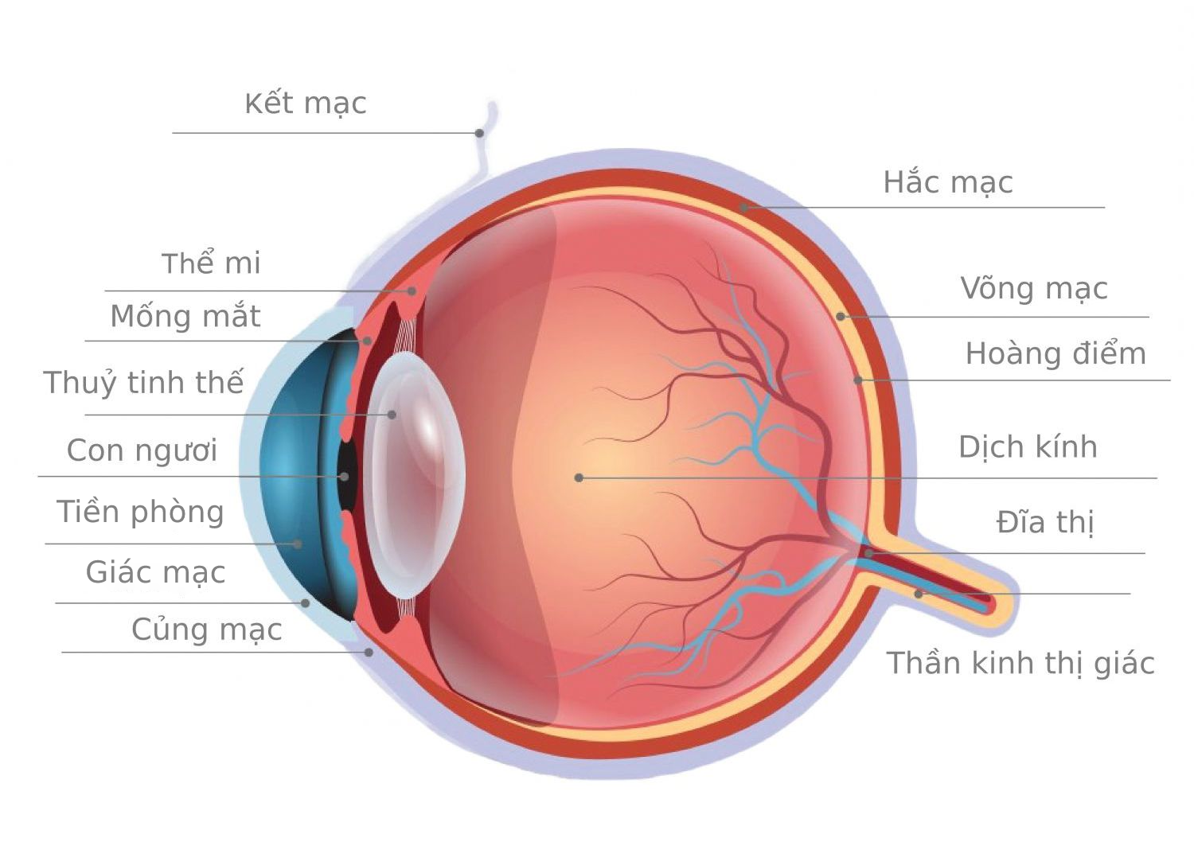
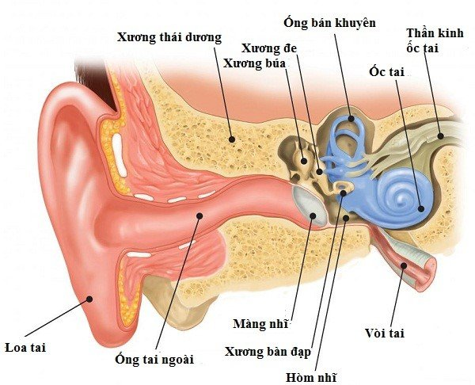
Tại sao chúng ta có thể nghe được âm thanh và nhìn được hình dạng, màu sắc của các sự vật, hiện tượng xung quanh?

Slide 5
- Chúng ta có thể nghe được âm thanh là nhờ cơ quan thính giác: Âm thanh được vành tai hứng, truyền qua ống tai làm rung màng nhĩ, gây tác động vào chuỗi xương tai làm rung các màng và dịch trong ốc tai. Những rung động này gây hưng phấn cơ quan thụ cảm, làm xuất hiện xung thần kinh đi theo dây thần kinh thính giác về não cho ta cảm nhận âm thanh.
- Chúng ta có thể nhìn được hình dạng, màu sắc của các sự vật, hiện tượng xung quanh là nhờ cơ quan thị giác: Ánh sáng từ sự vật, hiện tượng khúc xạ qua giác mạc và thể thủy tinh tới màng lưới, tác động lên tế bào thụ cảm thị giác, gây hưng phấn các tế bào này và truyền theo dây thần kinh thị giác tới não cho ta cảm nhận về hình ảnh của vật.

Slide 6
Hình thành kiến thức

Slide 7
Nội dung bài học:
TIẾT 21. I/ HỆ THẦN KINH
1/ Cấu tạo và chức năng của hệ thần kinh
2/ Một số bệnh về hệ thần kinh và chất gây nghiện đối với hệ thần kinh
TIÊT 22. II/ CÁC GIÁC QUAN
1/ Thị giác
TIẾT 23.
2/ Thính giác

Slide 8
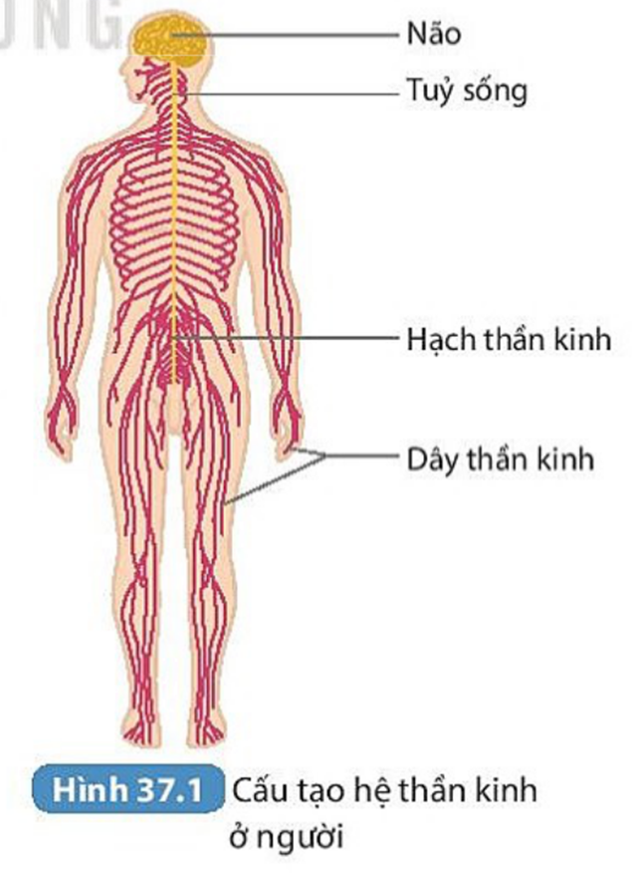
TIẾT 21
I/ HỆ THẦN KINH
1/ Cấu tạo và chức năng của hệ thần kinh
Đọc thông tin SGK/152, kết hợp quan sát Hình 37.1, trình bày cấu tạo và chức năng của hệ thần kinh.
CẤU TẠO | CHỨC NĂNG
- Não nằm trong hộp sọ - Tủy sống nằm trong cột sống - Dây thần kinh phân bố khắp cơ thể - Hạch thần kinh nằm rải rác và nối với các dây thần kinh. | Điều khiển, điều hòa, phối hợp hoạt động các cơ quan, hệ cơ quan trong cơ thể.

Slide 9
Hệ thần kinh ở người
*Cấu tạo: có dạng hình ống, gồm 2 phần:
- bộ phận trung ương: có não, tủy sống - bộ phận ngoại biên: có dây TK, hạch TK
* Chức năng: điều khiển, điều hòa, phối hợp hoạt động các cơ quan, hệ cơ quan trong cơ thể thành một thể thống nhất .
:

Slide 10
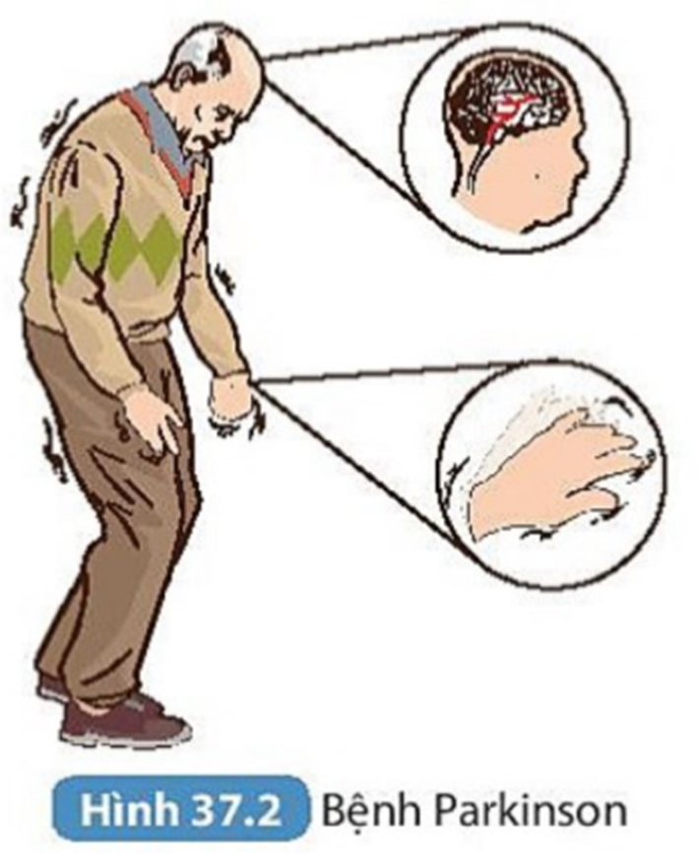
2/ Một số bệnh về hệ thần kinh và chất gây nghiện đối với hệ thần kinh
Một số bệnh về hệ thần kinh
Quan sát hình 37.2, đọc thông tin SGK trao đổi trả lời câu hỏi .

Slide 11
Một số bệnh về hệ thần kinh
Tên bệnh | Nguyên nhân | Triệu chứng | Biện pháp phòng chống
1. Bệnh Parkinson
2. Bệnh động kinh
3. Bệnh Alzheimer

Slide 12
Một số bệnh về hệ thần kinh
Tên bệnh | Nguyên nhân | Triệu chứng | Biện pháp phòng chống
Thoái hóa tế bào thần kinh (do cao tuổi, nhiễm khuẩn, nhiễm độc ...)
- Suy giảm chức năng vận động, run tay.
- Mất thăng bằng, di chuyển khó khăn.
-Bổ sung vitamin D, tắm nắng.
- Luyện tập thể dục .
- Tránh xa môi trường độc hại.
1. Bệnh Parkinson

Slide 13
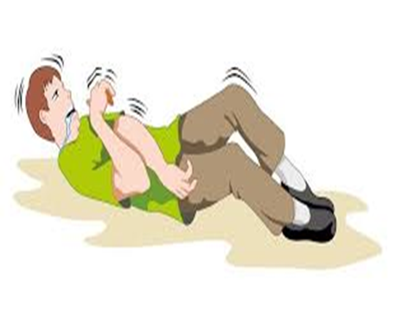
Một số bệnh về hệ thần kinh
Tên bệnh | Nguyên nhân | Triệu chứng | Biện pháp phòng chống
Rối loạn hệ thống thần kinh trung ương (do di truyền, chấn thương, bệnh về não...)
- Co giật
- Có hành vi bất thường
- Mất ý thức
-Tinh thần vui vẻ.
- Ngủ đủ giấc.
-Chế độ ăn uống hợp lí.
- Luyện tập thể thao.
2. Bệnh động kinh

Slide 14
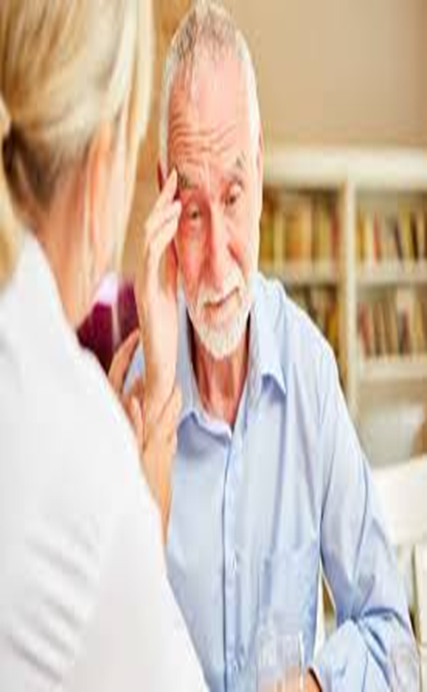
Một số bệnh về hệ thần kinh
Tên bệnh | Nguyên nhân | Triệu chứng | Biện pháp phòng chống
Rối loạn thần kinh (thường gặp ở người cao tuổi...)
-Mất trí nhớ, lẩm cẩm.
- Mất thăng bằng, di chuyển khó khăn.
-Tinh thần thoải mái, đọc sách báo.
-Chế độ ăn uống hợp lý.
-Tăng cường vận động.
3. Bệnh Alzheimer

Slide 15
b. Các chất gây nghiện đối với hệ thần kinh
 | Trả lời
2. Từ những hiểu biết về chất gây nghiện, em sẽ tuyên truyền gì đến người thân và mọi người xung quanh? | -
Câu hỏi
1.Nghiện ma túy gây ra những tệ nạn gì cho xã hội?
Nghiện ma túy sẽ: gây hại sức khỏe, tinh thần, xuống cấp đạo đức. Tạo ra tội phạm ma túy. Hủy hoại giống nòi và ảnh hưởng đến trật tự an toàn xã hội.
Tránh xa, không chơi với bạn liên quan ma túy.
- Cần báo ngay cho cha mẹ, thầy cô giáo để có biện pháp kịp thời ngăn chặn.
- Quan tâm, động viên, chia sẻ, giúp đỡ những người cai nghiện tái hòa nhập cộng đồng. Không kì thị, xa lánh người cai nghiện.

Slide 16
Chất gây nghiện đối với hệ thần kinh (như nicotine trong thuốc lá, etanol trong rượu...) là chất kích thích thần kinh, làm thay đổi chức năng bình thường của cơ thể, làm cho cơ thể có cảm giác thèm, nhớ chất đó ở các mức độ khác nhau.
Ma túy gây tổn thương hệ thần kinh, giảm sút sức khỏe, dẫn đến các tệ nạn nghiêm trọng đối với người sử dụng và xã hội .

Slide 17
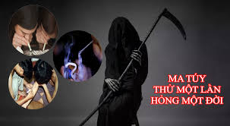

Slide 18
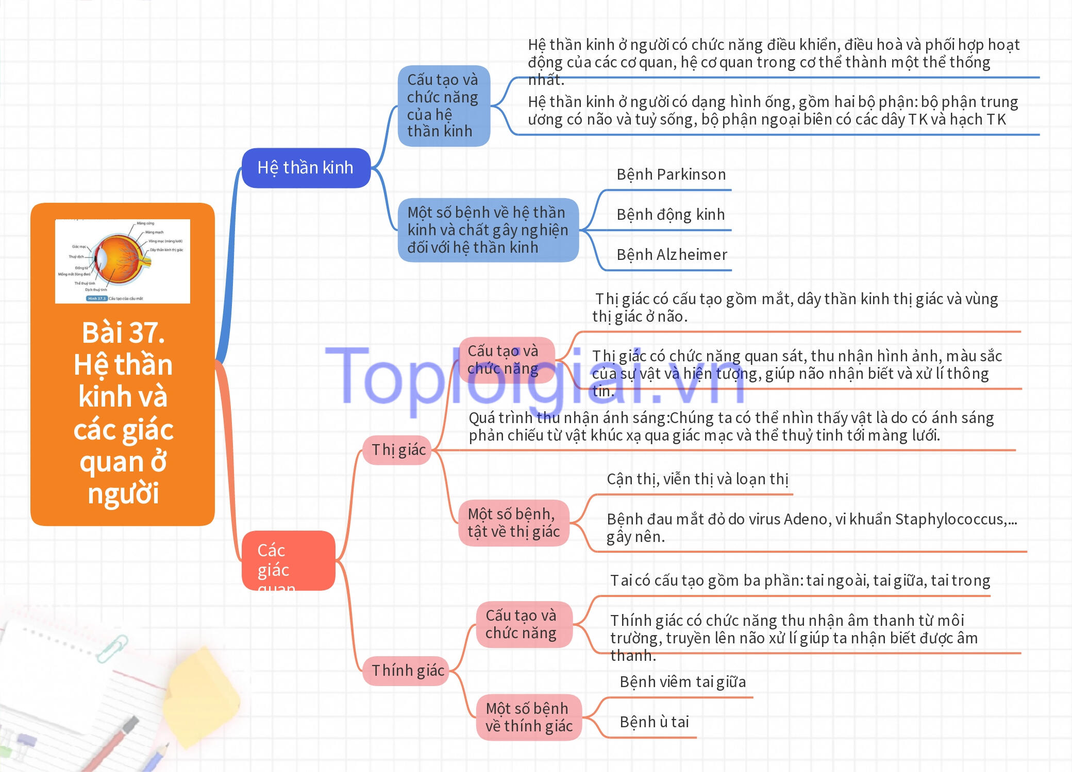

Slide 19
LUYỆN TẬP

Slide 20
Câu 1: Bệnh nào sau đây thường gặp ở người cao tuổi làm giảm khả năng ngôn ngữ và dễ mất trí nhớ ?
A. Bệnh Alzheimer. B. Bệnh động kinh.
C. Bệnh Parkinson. D. Bệnh tâm thần.

Slide 21
Câu 2: Tại sao không nên làm việc quá sức và thức quá khuya?
A. Vì sẽ ảnh hưởng đến khả năng phục hồi hoạt động của hệ thần kinh và hoạt động của các hệ cơ quan khác.
B. Vì sẽ ảnh hưởng đến người khác.
C. Vì ảnh hưởng đến khả năng hoạt động của cơ thể.
D. Vì thức khuya sẽ dẫn đến béo phì.

Slide 22
VẬN DỤNG

Slide 23
2. Thiết kế poster tuyên truyền đến người thân và mọi người xung quanh hiểu biết về chất gây nghiện ảnh hưởng nguy hiểm đến cơ thể.
Gợi ý:
Lý do tuyên truyền
(2) Các biện pháp chăm sóc, bảo vệ cơ thể
(3) Poster.

Slide 25
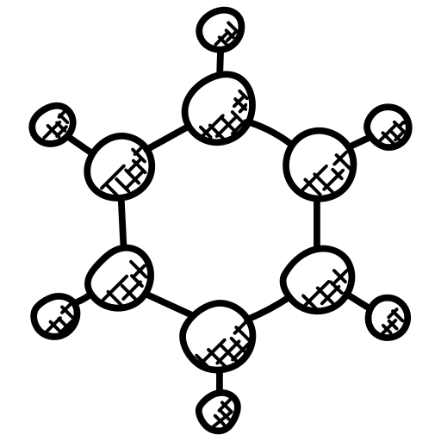
CHÚC CÁC EM HỌC TỐT!

